Slide 1

Введение в математику
Урок 2
Введение в аналитическую геометрию
Квадратичные формы и кривые 2-го порядка

Slide 2

План урока
Линейные и квадратичные формы
Линии 2го порядка
Какими уравнениями описываются эллипс, парабола и гипербола
Графики эллипса, параболы и гиперболы

Slide 3

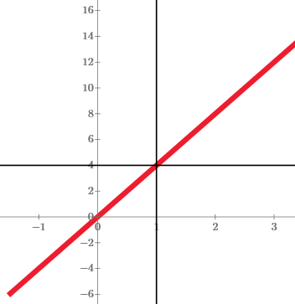
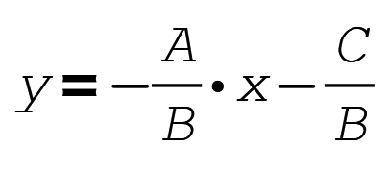
Уравнение прямой на плоскости
y
x

Slide 4
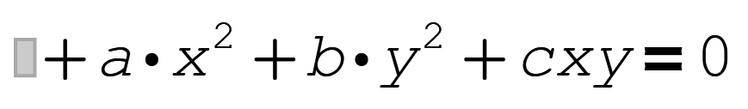
Линии 2-го порядка на плоскости
алгебраическое уравнение 2-го порядка

Slide 5
Линии 2-го порядка на плоскости

Slide 6
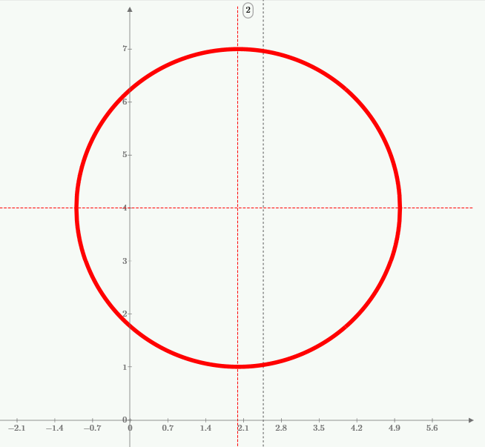
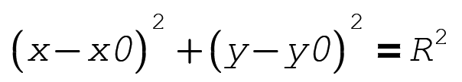
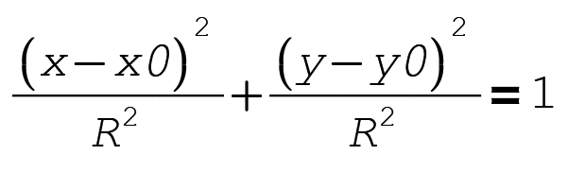
Окружность
y
x

Slide 7
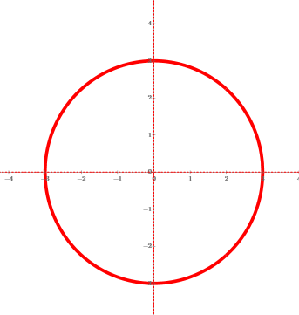
Окружность
y
x

Slide 8
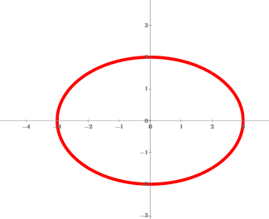
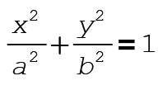


Эллипс
y
x

Slide 9
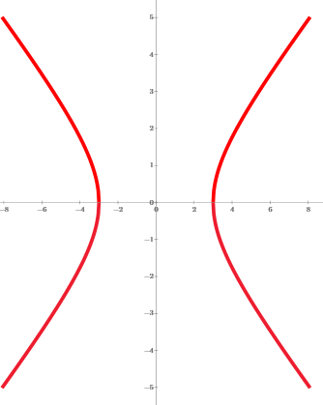
Гипербола
y
x

Slide 10
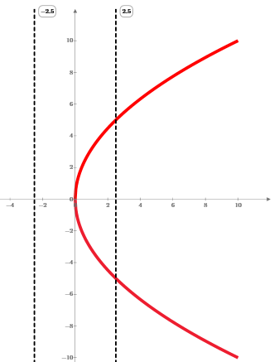
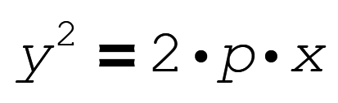
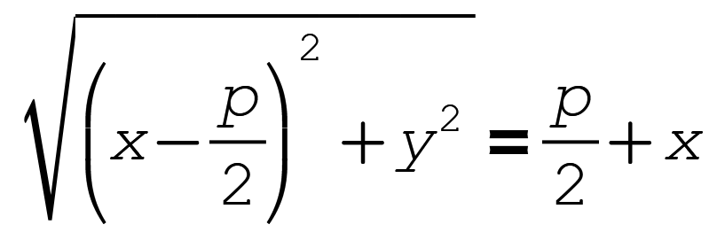
Парабола
y
x

Slide 11
Домашнее задание
Напишите код на Python, реализующий построение графиков:
окружности
эллипса
гиперболы

Slide 12
Что мы узнали?
Что такое линейные и квадратичные формы
Какими уравнениями описываются кривые 2-го порядка
Как выглядят графики эллипса, параболы и гиперболы

